Slide 1
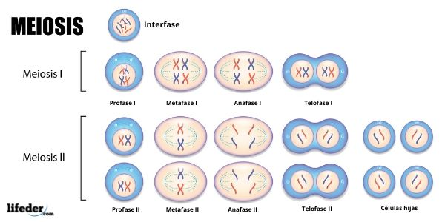
MEIOSIS

Slide 2
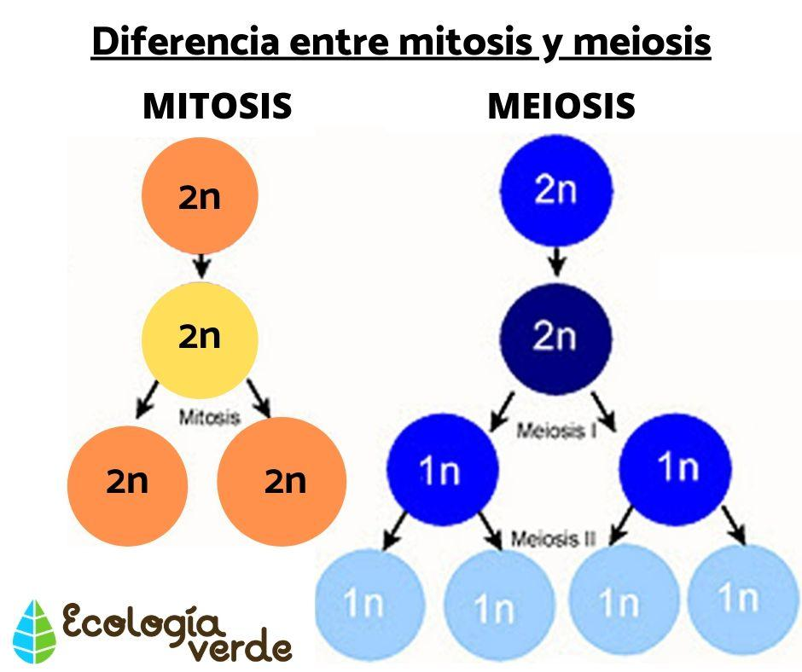
¿Qué es?
La meiosis es un tipo de división de las células la cual tiene como propósito principal en el cuerpo humano: la producción de gametos o células sexuales, es decir espermatozoides y óvulos. Su objetivo es hacer células hijas con exactamente la mitad de cromosomas que la célula inicial.

Slide 3
La meiosis en los humanos es un proceso de división celular que nos lleva de una célula diploide (2n), una con dos juegos de cromosomas, a células haploides (n), que tienen un solo juego de cromosomas. En los seres humanos, las células haploides producidas por meiosis son los espermatozoides y los óvulos. Cuando un espermatozoide y un óvulo se unen en la fecundación, sus dos juegos haploides de cromosomas se combinan para formar un conjunto diploide completo: un genoma nuevo.

Slide 4
En muchas formas, la meiosis es muy similar a la mitosis. La célula experimenta etapas similares y utiliza estrategias similares para organizar y separar los cromosomas. En la meiosis, sin embargo, la célula tiene una tarea más compleja. Al igual que en la mitosis, necesita separar las cromátidas hermanas (las dos mitades de un cromosoma duplicado). Pero también debe separar los cromosomas homólogos, los pares de cromosomas similares pero no idénticos que un organismo recibe de sus dos padres.

Slide 5
CROMATIDAS HERMANAS
Una cromátida es una de las dos mitades idénticas de un cromosoma que se replicó durante la preparación para la división celular. Las dos cromátidas “hermanas” se unen en una región constreñida del cromosoma llamada centrómero.

Slide 6
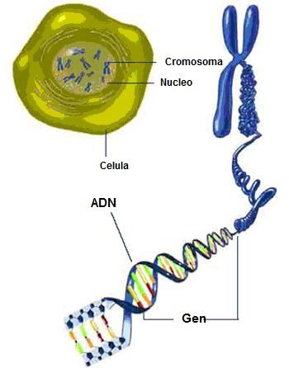
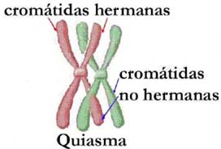
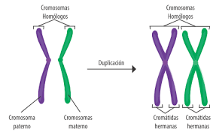

Slide 7
CROMOSOMAS HOMOLOGOS
Los dos cromosomas que constituyen una pareja cromosómica, uno heredado de la madre y el otro del padre, y que contienen los mismos loci genéticos en idéntico orden.

Slide 8
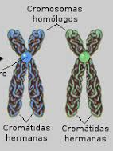
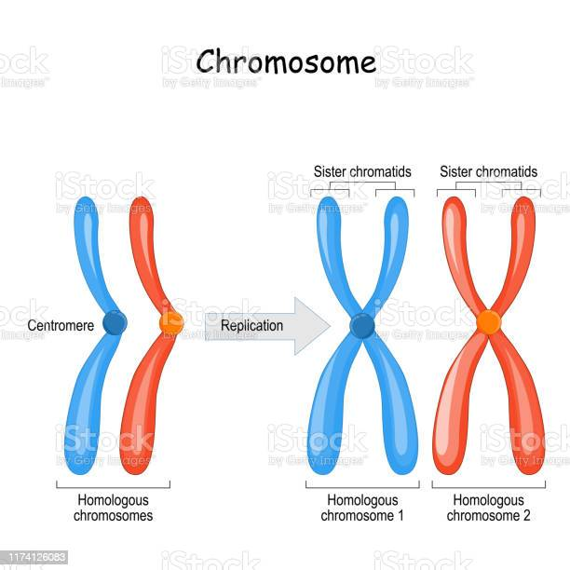
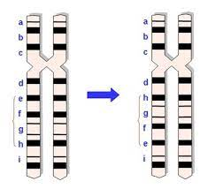
CROMOSOMAS HOMOLOGOS

Slide 9
FASES DE LA MITOSIS
La meiosis se logra mediante un proceso de división de dos etapas. Los pares homólogos se separan durante una primera ronda de división celular, llamada meiosis I. Las cromátidas hermanas se separan durante una segunda ronda, llamada meiosis II.

Slide 10
MEIOSIS I
Antes de entrar en la meiosis I, una célula primero debe pasar por la interfase. Al igual que en la mitosis, la célula crece durante la fase G1, copia todos sus cromosomas durante la fase S y se prepara para la división durante la fase G2

Slide 11
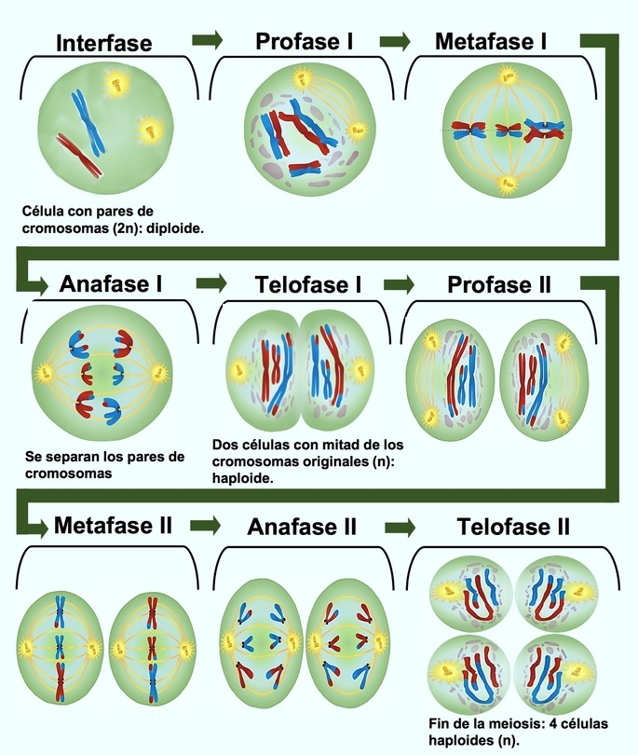
PROFASE I
Durante la profase I, comienzan a aparecer las diferencias con la mitosis. Como en la mitosis, los cromosomas comienzan a condensarse, pero en la meiosis I, también forman pares. Cada cromosoma se alinea cuidadosamente con su pareja homóloga de modo que los dos se emparejan en posiciones correspondientes a todo su largo.

Slide 12
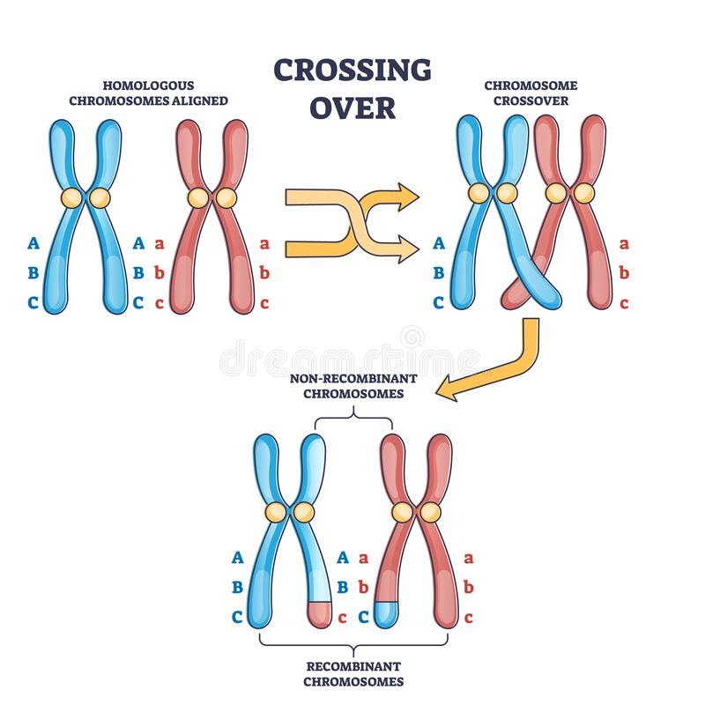
Encruzamento o crossing over
En la siguiente imagen, se observan las letras A, B y C representan genes que se encuentran en puntos particulares del cromosoma, con letras mayúsculas y minúsculas para las diferentes formas, o alelos, de cada gen. El ADN se rompe en el mismo lugar en cada homólogo, en este caso entre los genes B y C, y se reconecta en un patrón entrecruzado de modo que los homólogos intercambian parte de su ADN.

Slide 13
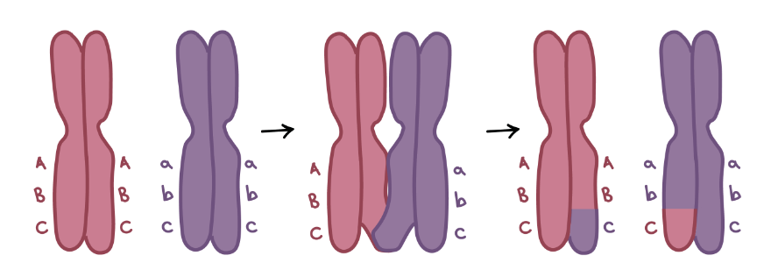
Encruzamento o crossing over

Slide 14
METAFASE I
Durante la metafase I, los pares homólogos —no los cromosomas individuales— se alinean en la placa metafásica para la separación.

Slide 15
ANAFASE I
En la anafase I, los homólogos son separados y se mueven a los extremos opuestos de la célula. Las cromátidas hermanas de cada cromosoma, sin embargo, permanecen unidas una con la otra y no se separan.

Slide 16
TELOFASE I
Finalmente, en la telofase I, los cromosomas llegan a polos opuestos de la célula. En algunos organismos, la membrana nuclear se vuelve a formar y los cromosomas se descondensan, aunque en otros se omite este paso, puesto que las células pronto experimentan otra ronda de división, la meiosis II
La citocinesis por lo general se produce al mismo tiempo que la telofase I y forma dos células hijas haploides.

Slide 17
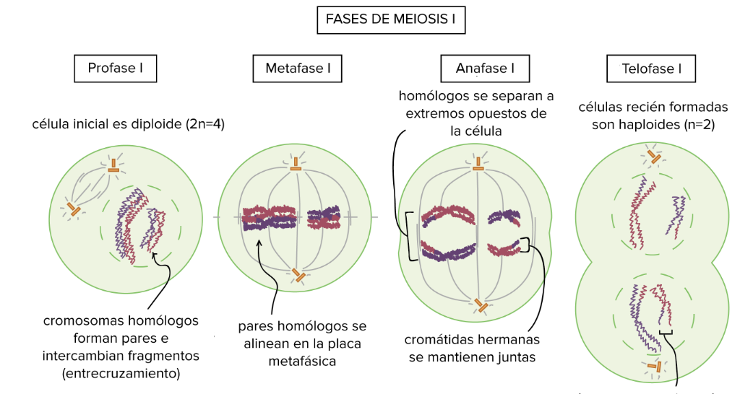

Slide 18
MEIOSIS II
Las células que entran en meiosis II son aquellas creadas en la meiosis I. Estas células son haploides, tienen un cromosoma de cada par homólogo, pero sus cromosomas todavía están formados por dos cromátidas hermanas. En la meiosis II, las cromátidas hermanas se separan y producen cuatro células haploides con cromosomas no duplicados.

Slide 19
PROFASE II
Durante la profase II, los cromosomas se condensan y la envoltura nuclear se rompe, si es necesario. Los centrosomas se separan, el huso se forma entre ellos y los microtúbulos del huso comienzan a capturar los cromosomas.

Slide 20
METAFASE II
Las dos cromátidas hermanas de cada cromosoma son capturadas por los microtúbulos de polos opuestos del huso. En la metafase II los cromosomas se alinean individualmente a lo largo de la placa metafásica

Slide 21
ANAFASE II
En la anafase II, las cromátidas hermanas se separan y son arrastradas hacia polos opuestos de la célula.

Slide 22
TELOFASE II
En la telofase II, las membranas nucleares se forman alrededor de cada juego de cromosomas y los cromosomas se descondensan. La citocinesis divide los juegos de cromosomas en células nuevas, y se forman los productos finales de la meiosis: cuatro células haploides en las que cada cromosoma tiene una sola cromátida. En los seres humanos, los productos de la meiosis son los espermatozoides y los óvulos

Slide 23
